Slide 1
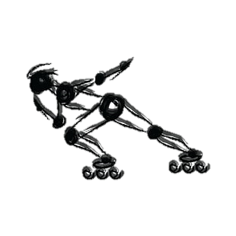
DEPARTAMENTO DE CIENCIAS HUMANAS Y SOCIALES LICENCIATURA EN CIENCIAS DE LA ACTIVIDAD FÍSICA DEPORTES Y RECREACIÓN
AUTOR TUTOR
EMERSON GUALLASAMIN MSC. GABRIEL CORAL

Slide 2
INCIDENCIA DE LA FLEXIBILIDAD ENTRE PRINCIPIANTES Y EXPERIMENTADOS EN LA FASE DE EMPUJE Y RECUPERACION EN EL PATINAJE DE VELOCIDAD EN LA ESCUELA DE PATINAJE LIGHT SPEED SKATERS EN EL SECTOR DE PARQUE BICENTENARIO, COTOCOLLAO.

Slide 3
Patinaje de velocidad
Interior y exterior
Estados Unidos y Colombia
Disciplina
1992
Estados Unidos
Trasladarse
Fédération Internationale Roller Sports

Slide 4
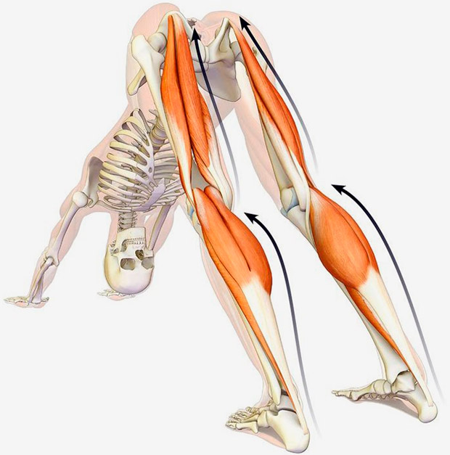
Flexibilidad
Depende de la anatomía articular, elasticidad muscular, tendones y ligamentos. (Grabara)
Edad, peso.(Cols)
Ayuda con la mejora de la parte técnica de la ejecución de los deportistas ayudando a facilitar su desarrollo

Slide 5
Biomecánica
Técnicos
Físicos
Médicos
Estudia la estructura del movimiento dando evaluaciones mecánicas y cinemáticas que genera el cuerpo.

Slide 6
POBLACIÓN
SE TRABAJO CON: 50 DEPORTISTAS
25 DEPORTISTAS PRINCIPIANTES
25 DEPORTISTAS EXPERIMENTADOS

Slide 7
Ubicación
EN LA ESCUELA DE PATINAJE LIGHT SPEED SKATERS EN EL SECTOR DE PARQUE BICENTENARIO, COTOCOLLAO.

Slide 8
Formulación del problema
¿Cómo incide la flexibilidad entre principiantes y experimentados en la fase de empuje y recuperación ene l patinaje de velocidad?

Slide 9
Objetivos específicos
Fundamentar la teoría de la incidencia de la flexibilidad.
Diagnosticar los ángulos de la flexibilidad.
Comparar la incidencia del tiempo de práctica entre principiantes y experimentados.

Slide 10
HIPOTESIS
¿Incide la flexibilidad entre principiantes y experimentados en la fase de empuje y recuperación en el Patinaje De Velocidad en la escuela de patinaje Light Speed Skaters en el sector de parque Bicentenario, Cotocollao?

Slide 11
Fases de traslado en el patinaje
Empuje
Recuperación
Inclinación
Extensión

Slide 12
Puntos de referencia a tomar en cuenta
Cadera
Rodilla
Tobillo

Slide 13
Instrumentos
Software Kinovea; programa de estudio biomecánico.
Software SPSS; análisis estadístico de resultados.
(U de Mann – Whitney, GRADO DE SIGNIFICANCIA 0,05)

Slide 14
Análisis de resultados. Empuje

Slide 15
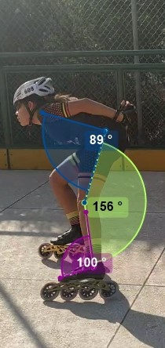
Empuje

Slide 16
Ángulo de cadera
 | Ángulo Cadera
U de Mann-Whitney | 21,500
W de Wilcoxon | 346,500
Z | -5,650
Sig. asintótica(bilateral) | ,000
91° experimentados; 114° principiantes. +23 °
Rango de significancia que es de 0,000

Slide 17
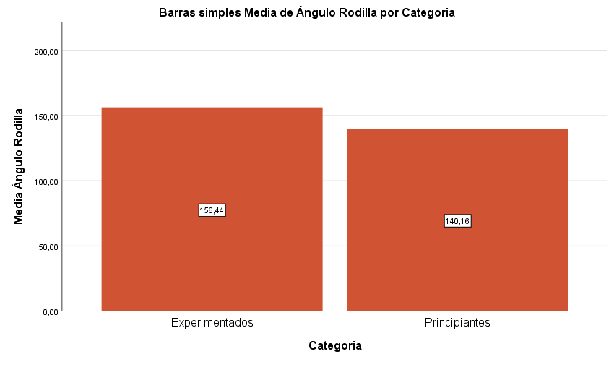
Ángulo de rodilla
 | Ángulo Rodilla
U de Mann-Whitney | 143,500
W de Wilcoxon | 468,500
Z | -3,282
Sig. asintótica(bilateral) | ,001
156° experimentados; 140° principiantes. -16 °
Rango de significancia que es de 0,001

Slide 18
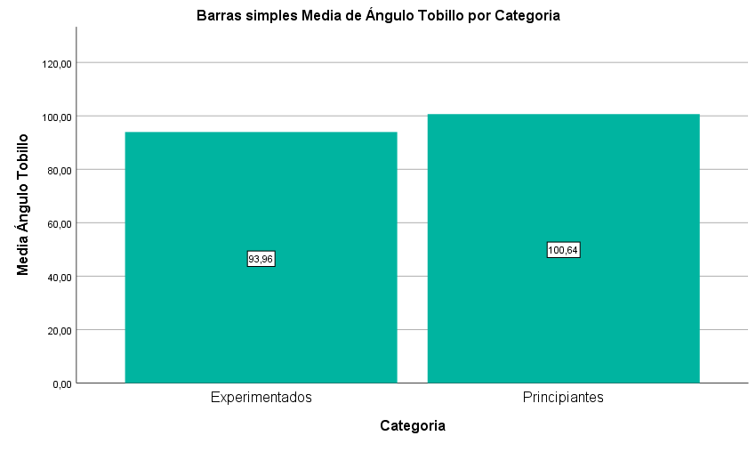
Ángulo de tobillo
 | Ángulo Tobillo
U de Mann-Whitney | 185,000
W de Wilcoxon | 510,000
Z | -2,483
Sig. asintótica(bilateral) | ,013
93° experimentados; 100° principiantes. +7 °
Rango de significancia que es de 0,013

Slide 19
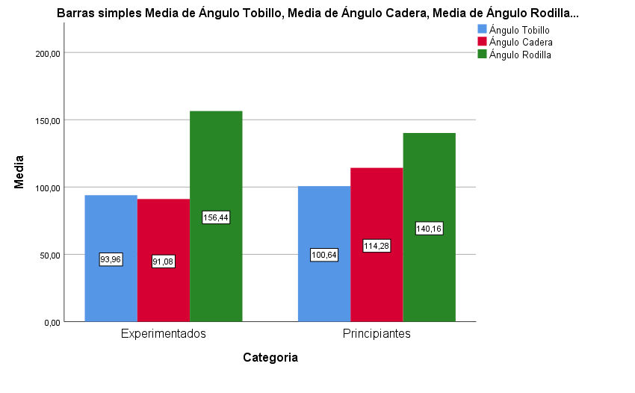

Slide 20
Análisis de resultados. Recuperación

Slide 21
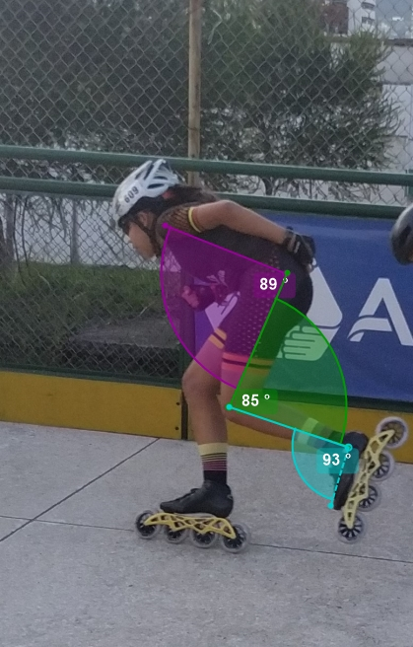
Recuperación

Slide 22
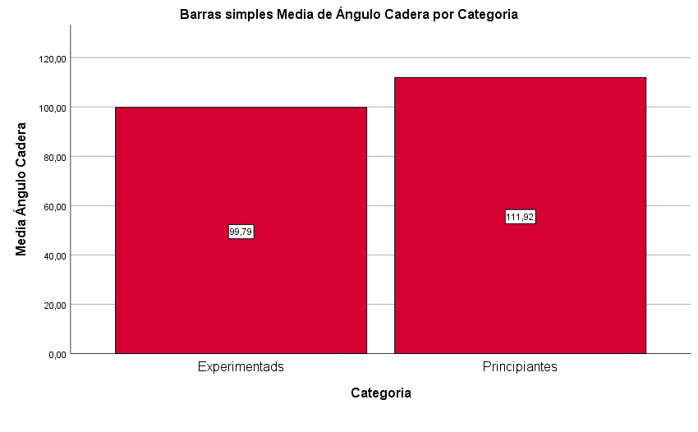
Ángulo cadera
 | Ángulo Cadera
U de Mann-Whitney | 179,000
W de Wilcoxon | 479,000
Z | -2,585
Sig. asintótica(bilateral) | ,010
100° experimentados; 112° principiantes. +12 °
Rango de significancia que es de 0,010

Slide 23
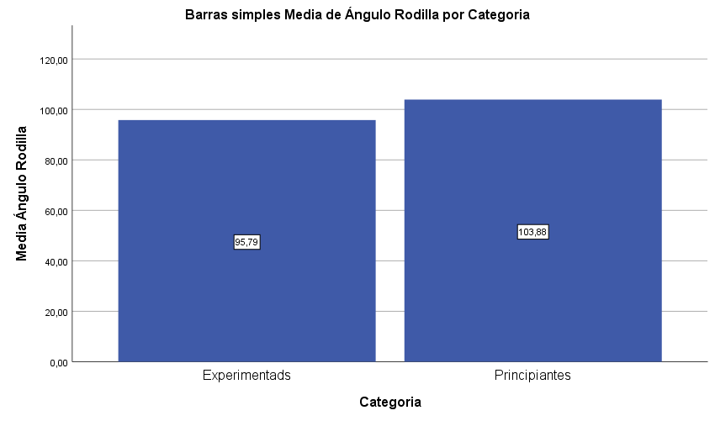
Ángulo rodilla
 | Ángulo Rodilla
U de Mann-Whitney | 170,500
W de Wilcoxon | 470,500
Z | -2,753
Sig. asintótica(bilateral) | ,006
96° experimentados; 104° principiantes. +8 °
Rango de significancia que es de 0,006

Slide 24
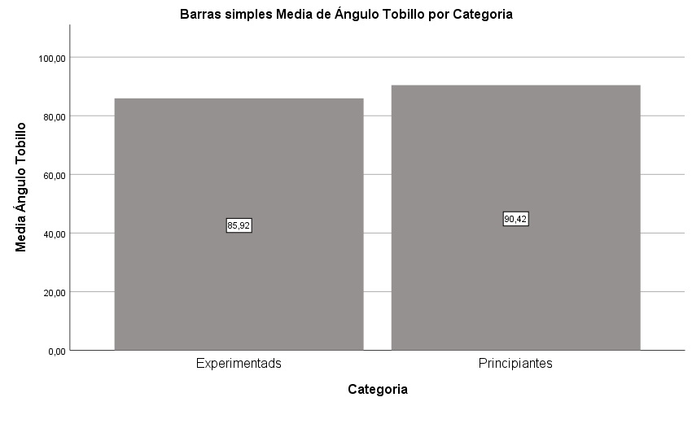
Ángulo tobillo
 | Ángulo Tobillo
U de Mann-Whitney | 209,000
W de Wilcoxon | 509,000
Z | -2,006
Sig. asintótica(bilateral) | ,045
86° experimentados; 90° principiantes. +4°
Rango de significancia que es de 0,006

Slide 25
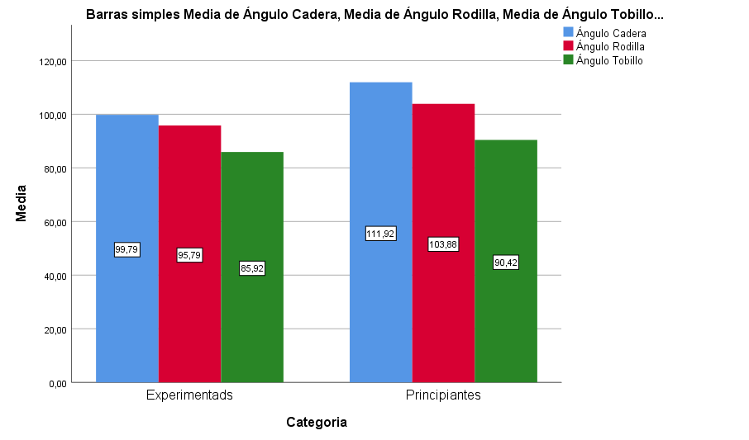

Slide 26
CONCLUSIONES

Slide 27
Se pudo observar mediante fundamentación teórica y metodológica de la incidencia de la flexibilidad en la ejecución de la fase de empuje y recuperación entre novatos y experimentados.
Se obtuvo una media de datos para generar ángulos de trabajo óptimos en los deportistas.

Slide 28
RECOMENDACION

Slide 29
Se recomienda el trabajo de la flexibilidad en las etapas de formación de los deportistas de patinaje de velocidad ya que queda a la vista su incidencia en el estudio realizado.

Slide 30
Gracias por su atención.

